Slide 1

El que no es pot mesurar
no es pot avaluar
i el que no es pot avaluar
no es pot millorar
Cercle de comparació d’Esports
Jornada de cloenda 15/12/2017

Slide 2
El canvi es pot mesurar
“La transformació de l’estructura de la despesa municipal
en la prestació dels serveis”

Slide 3
Finances municipals
Evolució 2008-2016

Slide 4

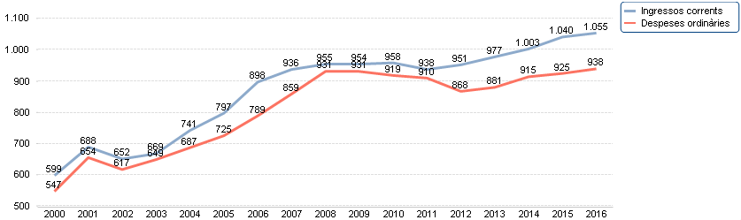
Ingressos corrents i despeses ordinàries (mitjanes globals)
Euros/habitant

Slide 5
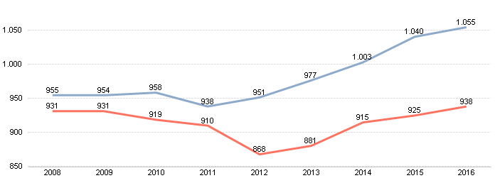
Ingressos corrents i despeses ordinàries (mitjanes globals)
Euros/habitant
12%*
2,5%*
* Diferència entre els ICC i les DOC respecte dels ICC

Slide 6
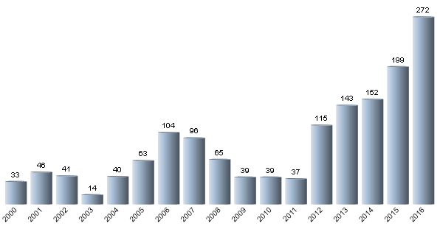
Romanent de tresoreria (mitjanes globals)
Euros/habitant
Total 2016: 1.070.030.048 € → el 309% de les inversions municipals.

Slide 7
Despesa per habitant en serveis locals
277 euros
Dades 2016

Slide 8

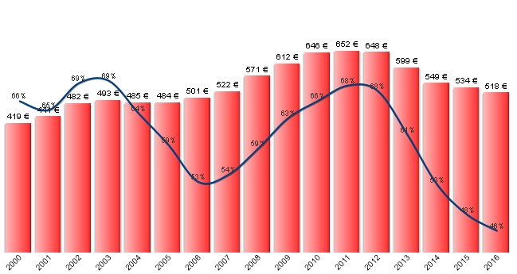
Deute viu per habitant (mitjanes globals)
Euros/habitant
Deute viu total 2016: 2.037.777.812€ ; Estalvi net total 2016: 578.004.091€.

Slide 9
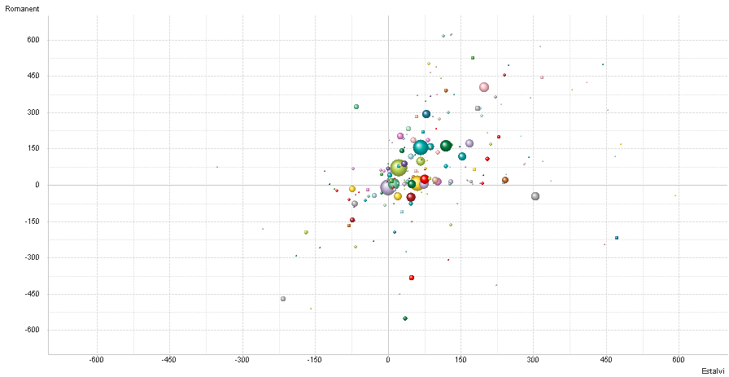
Romanent i estalvi net 2008 (per municipi)
71,3%
24 (7,8%)
Euros/habitant
33
(10,6%)
32
(10,3%)

Slide 10
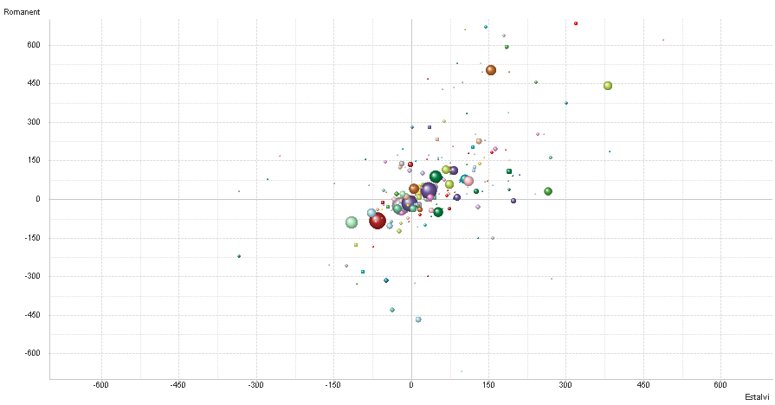
Romanent i estalvi net 2011 (per municipi)
65,5%
27
(8,7%)
Euros/habitant
47
(15,2%)
33
(10,6%)

Slide 11
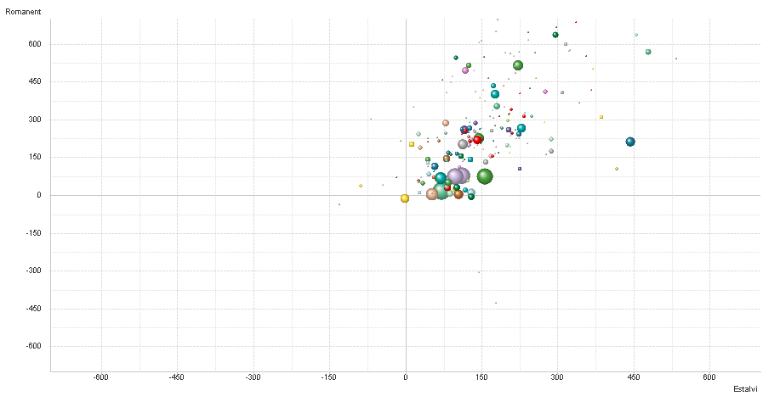
Romanent i estalvi net 2015 (per municipi)
94,6%
9
(2,9%)
Euros/habitant
2
(0,6%)
6
(1,9%)

Slide 12
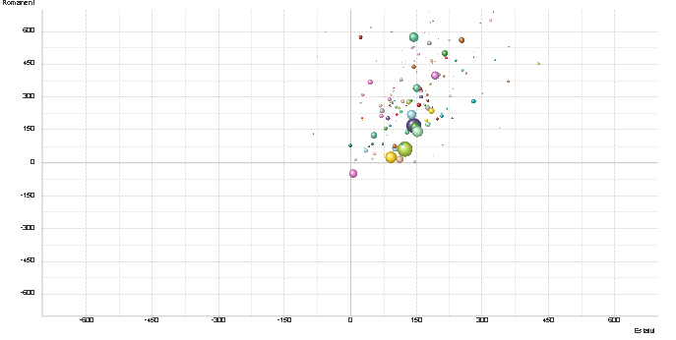
Romanent i estalvi net 2016 (per municipi)
96,4%
8
(3,2%)
Euros/habitant
0
(0,0%)
2
(0,4%)

Slide 13
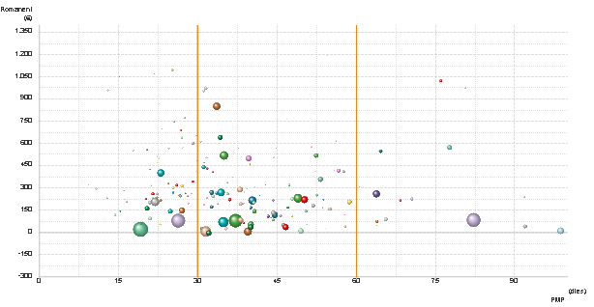
Romanent i Període mitjà de pagament 2015 (per municipi)
38%
46%
Euros/habitant
16%
Dies

Slide 14
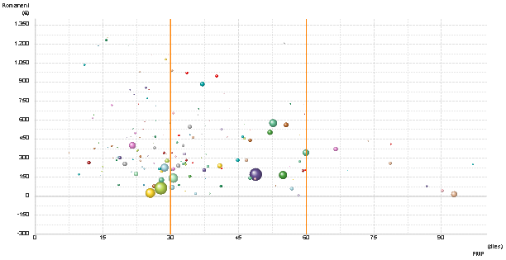
Romanent i Període mitjà de pagament 2016 (per municipi)
42%
50%
Euros/habitant
8%
Dies

Slide 15
Serveis municipals
Evolució 2008-2016

Slide 16

Com ha evolucionat la despesa dels diferents serveis?
+44%
Serveis socials
+29%
Escoles bressol
+28%
Neteja viària
+19%
Biblioteques
+14%
Serveis Locals d’Ocupació
+11%
Residus
+4%
Esports
+4%
Policia local
856 €/hab.
-0,5% Despeses corrents (2008-2016)
851 €/hab.
0%
Espais Escènics
-4%
Enllumenat (2009-2016)
-14%
Mercats
-19%
Escoles de música
-23%
OMIC
-23%
SAM (2009-2016)
-35%
Mediació (2010-2016)
-49%
Fires locals

Slide 17
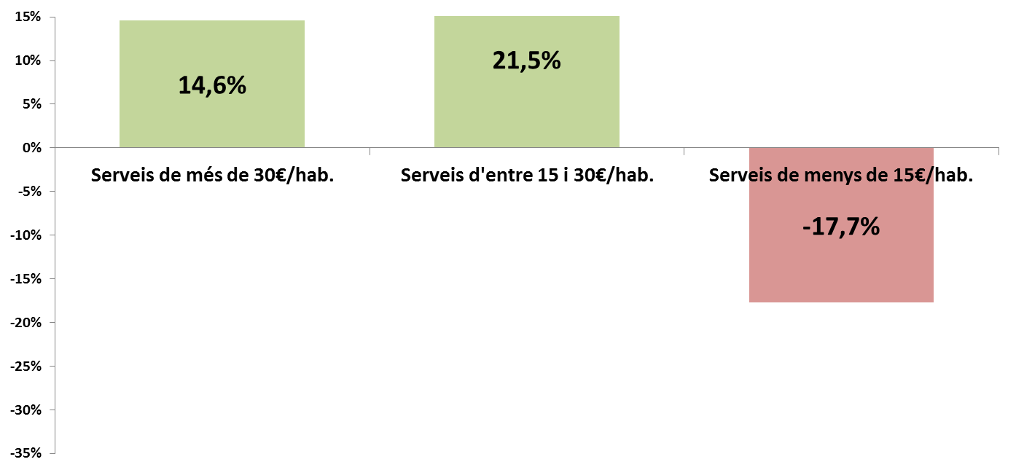
Increment mitjà de la despesa per habitant
Tots els serveis de menys de 15€ per habitant (5) disminueixen el seu pressupost en el període 2008-2016, excepte Espais Escènics que es manté.
Tots els serveis de més de 30€ per habitant (5) augmenten el seu pressupost en el període 2008-2016

Slide 18
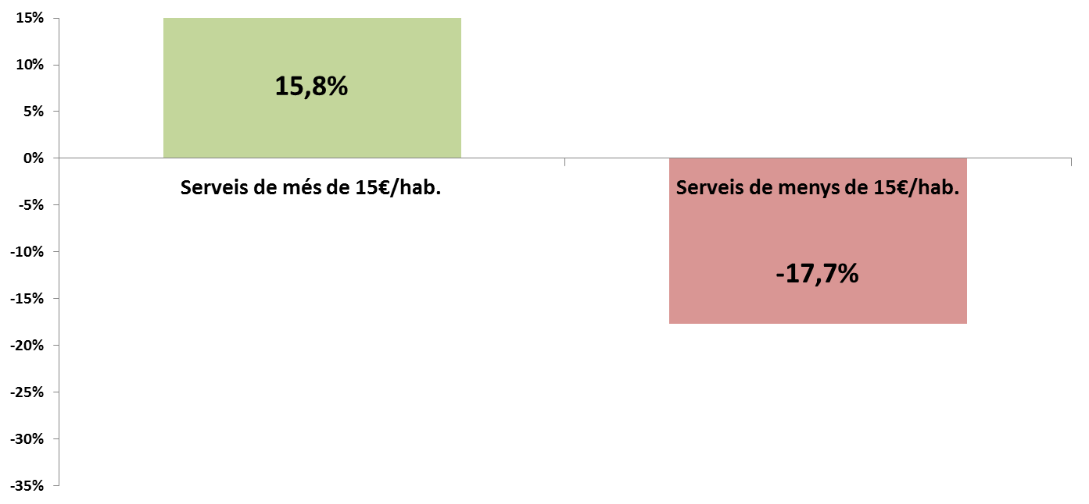
Increment mitjà de la despesa per habitant
Tots els serveis de menys de 15€ per habitant (5) disminueixen el seu pressupost en el període 2008-2016, excepte Espais Escènics que es manté.
Tots els serveis de més de 15€ per habitant (8) augmenten el seu pressupost en el període 2008-2016

Slide 19
Serveis i finances municipals segons tipologia de municipis:
Índex de vulnerabilitat social

Slide 20

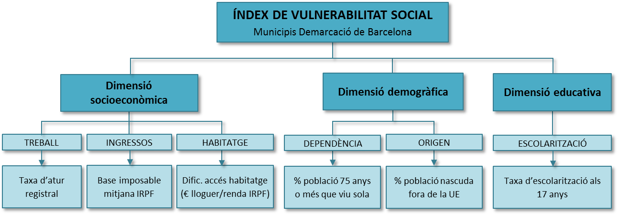
Índex de Vulnerabilitat Social: què és?
És una mesura sintètica del nivell de benestar de la població dels municipis de la Demarcació de Barcelona. Reflecteix el context en què treballen els ens locals i que influeix en la demanda i els resultats dels serveis.
S’han prioritzat indicadors disponibles a nivell municipal, amb màxima periodicitat i contrastats en altres treballs amb objectiu similar
Nota 1: S’analitzen els 50 municipis de la Demarcació amb vulnerabilitat social més alta i els 50 amb vulnerabilitat social més baixa

Slide 21
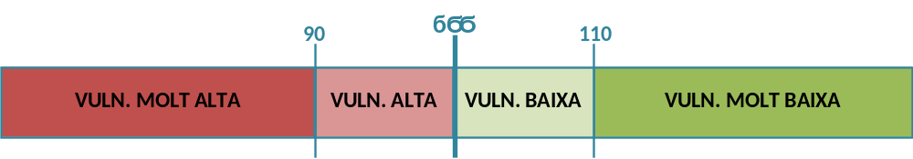
Índex de Vulnerabilitat Social: com s’interpreta?
Els valors originals dels indicadors s’han transformat en una escala amb base 100 (100=mitjana Demarcació)
  >100: situació més favorable que la mitjana
  <100: situació més desfavorable que la mitjana
S’han classificat els municipis en 4 categories:
En aquesta presentació, s’analitzen els 50 municipis amb vulnerabilitat més alta i els 50 amb vulnerabilitat més baixa.
Mitjana Demarcació BCN

Slide 22
Ingressos i despeses vs. vulnerabilitat social
Ingressos corrents
Despeses ordinàries
32%
30%
31%
€/habitant
30%
Nota: Dades 2016

Slide 23

Pes de l’IBI en els ingressos corrents vs. vulnerabilitat social
Municipis vulnerabilitat molt alta
Municipis vulnerabilitat molt baixa
€/hab
€/hab
997€/ hab
1.317€/ hab
€/hab
€/hab
+107%
Nota: Dades 2016

Slide 24
Impost vehicles de tracció mecànica vs. vulnerabilitat social
Tarifa mínima mitjana
Quota total mitjana
N. vehicles per habitant
Vulnerabilitat molt alta
Vulnerabilitat molt baixa
Tipus
€ / habitant
44€
1,99
87,22€
0,560
48,84€
20%
43€
1,87
80,02€
0,735
58,79€
Nota: Dades 2016

Slide 25
Taxes i preus públics vs. vulnerabilitat social
9%
€/hab
€/hab
€/habitant
Nota: Dades 2016

Slide 26
% despesa serveis s/ pressupost vs. vulnerabilitat social
Els municipis amb major vulnerabilitat social destinen més % del pressupost a l’àmbit social, la convivència i la neteja
% pressupost corrent municipal
Vuln. molt alta
>
Vuln. molt baixa
+63%
+59%
+41%
+178%
+85%
Nota: Dades 2016

Slide 27
% despesa serveis s/ pressupost vs. vulnerabilitat social
Els municipis amb menor vulnerabilitat destinen més % del pressupost als àmbits educatiu i cultural
% pressupost corrent municipal
Vuln. molt baixa
>
Vuln. molt alta
+29%
+357%
+88%
+29%
Nota: Dades 2016

Slide 28
% despesa serveis s/ pressupost vs. vulnerabilitat social
Hi ha 9 serveis on els municipis destinen una part similar del pressupost amb independència del seu entorn social
% pressupost corrent municipal
Vuln. molt alta
≈
Vuln. molt baixa
Nota: Dades 2016

Slide 29
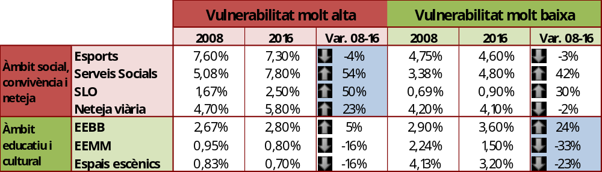
Com ha evolucionat la despesa als diferents municipis?
Municipis on la despesa del servei ha augmentat/disminuït més
Indicador utilitzat: % despesa servei X s/ pressupost corrent municipal

